Slide 1
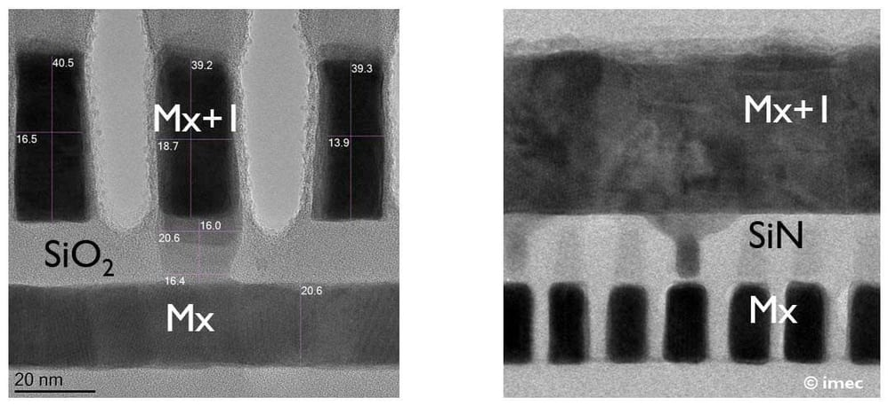
SF1.0 KVIP RXIKI082.68 ET results
●
평가목적 ; M1 BM (TaN) skip — Ru barrier-less fill 평가
●
평가결과 ;
POR 대비 barrier-less Ru 진행 시 ATOI CD 동등 수준 (Δ+0.01 nm)
Line Rs median POR 대비 -12.4% 감소
Via Rc median POR 대비 -9.4% 감소
ET 결과 VCHN/MinA/VMA POR 대비 동등수준 / CMBSRP 소폭 열화
via bottom 계면 adhesion 불량 및 void 추정, Ru 확산은 미관찰
fail die FIB/TEM 2 site 계면 void 확인
POR 대비 동등, 양산 적용 진행 (M1 DC 기준)
●
M1 ATOI CD
WAFER | MEAN (nm) | 3σ (nm) | RANGE (nm) | Δ vs TARGET
W25(POR) | 14.33 | 0.72 | 2.24 | +0.03
W04 | 14.30 | 0.79 | 2.53 | +0.00
W11 | 14.38 | 0.73 | 2.23 | +0.08
W12 | 14.32 | 0.72 | 2.17 | +0.02
W19 | 14.36 | 0.77 | 2.30 | +0.06
POOLED | 14.34 | 0.72 | 2.53 | +0.04
FSAV TEM (Mx / Mx+1)

Slide 2

M1 BM split condition
Split | WF# | 조건 | 비고
POR | W25 | TaN 1.5 nm + Ru liner | Reference
A | W04, W11, W12, W19 | barrier-less Ru | 후보 조건
●
Note
동일 lot 분할 진행, 동일 chamber 사용
ATOI 측정: CD-SEM 49 pt / WF
M1 이전·이후 공정은 전 WF POR 동일 진행
Ru fill TEM

Slide 3
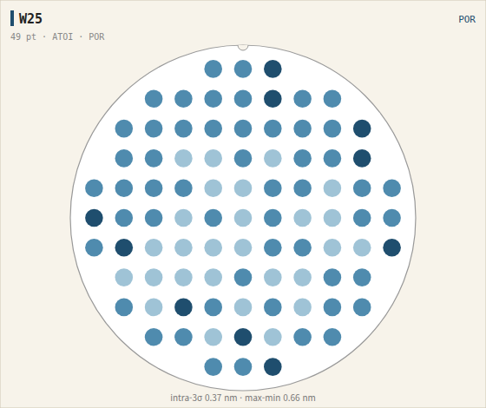
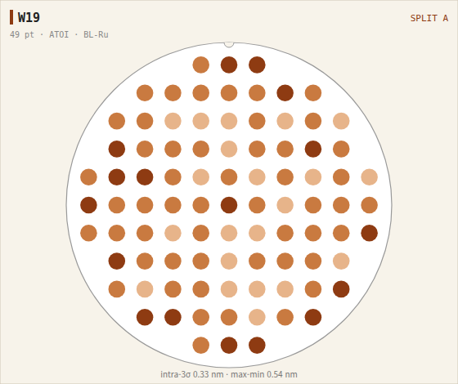
M1 ATOI CD wafer map
Split A: ATOI CD POR 대비 Δ+0.01 nm, edge 영역 편차 POR 동등

Slide 4
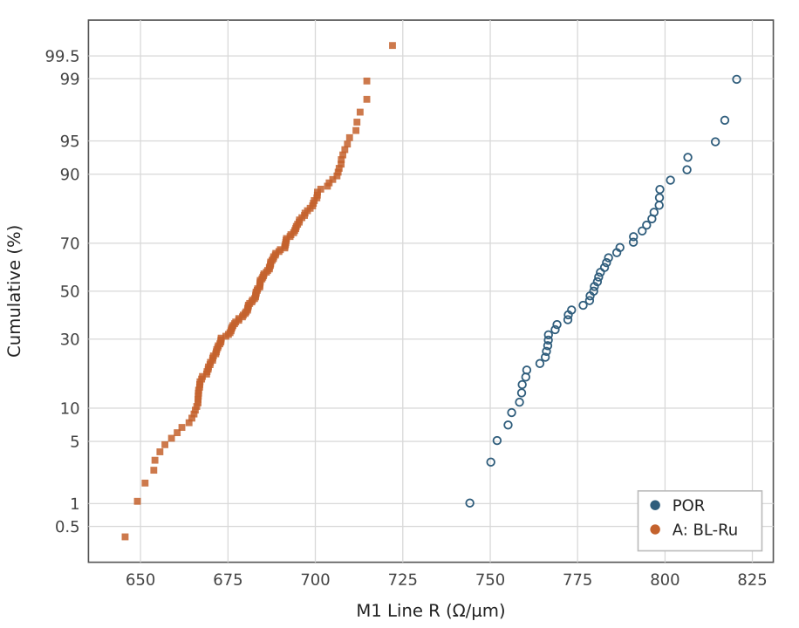
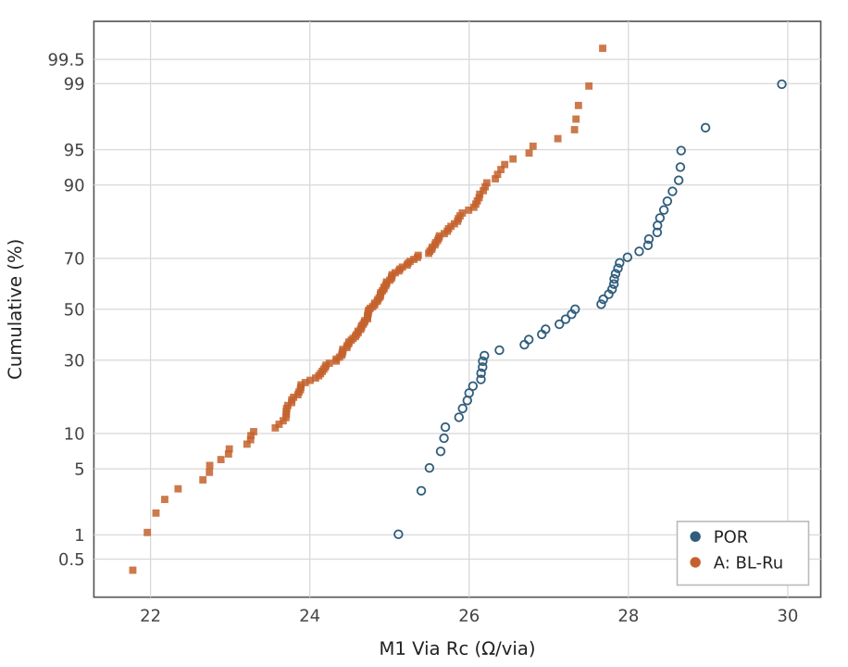
M1 Line Rs / Via Rc cumulative distribution
Split A: Line Rs -12.4% / Via Rc -9.4% (median, POR 대비)

Slide 5
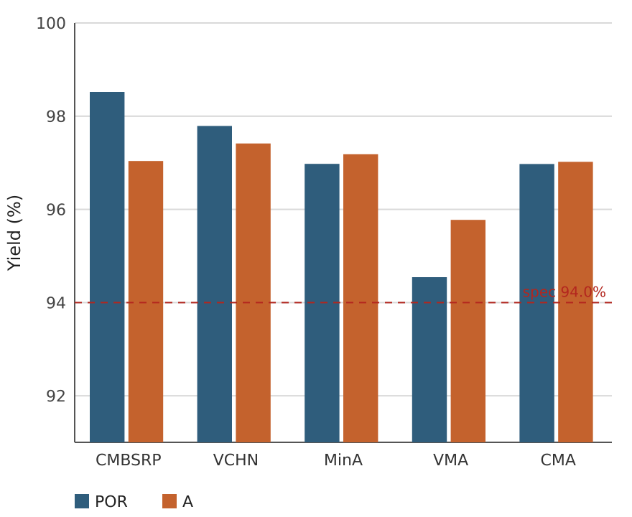
ET results & group 평균 yield
WF / ITEM | CMBSRP | VCHN | MinA | VMA | CMA
W25(POR) | 98.5 | 97.8 | 97.0 | 94.5 | 97.0
W04 | 96.4 | 97.5 | 97.7 | 95.5 | 96.9
W11 | 97.2 | 97.0 | 97.3 | 95.4 | 96.8
W12 | 97.0 | 97.0 | 97.3 | 95.6 | 97.5
W19 | 97.6 | 98.1 | 96.5 | 96.6 | 97.0
Split A: VCHN/MinA/VMA POR 대비 동등수준 / CMBSRP 소폭 열화
CMBSRP: POR 98.5% → A 97.0%

Slide 6
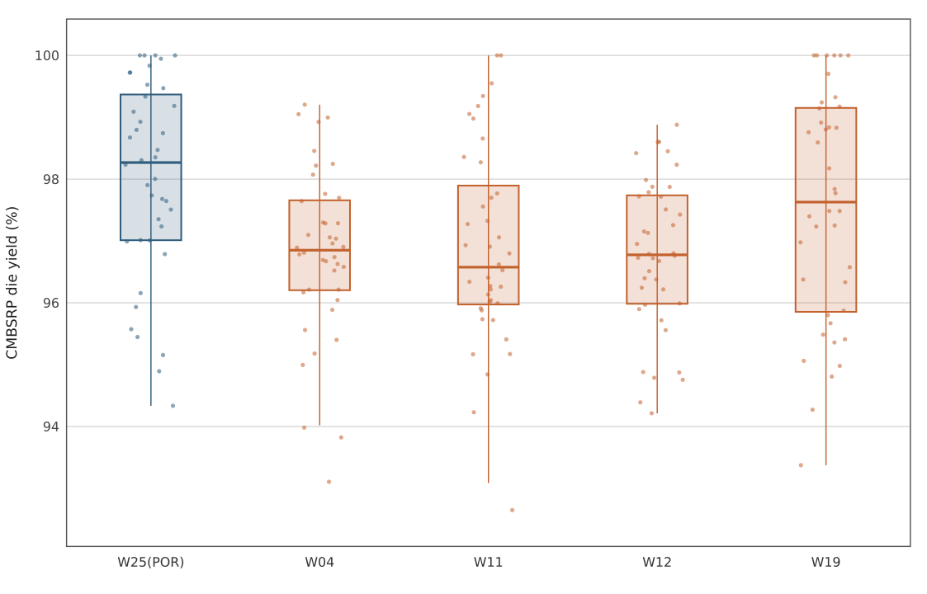
CMBSRP die yield distribution by wafer
POR median 98.3%
Split A median 96.9%
wafer 간 편차 대비 split 간 차이 미미

